Slide 1
Экономьте время с единым кабинетом от Яндекс для бизнеса
Управляйте поездками, автопарком и документами из одного окна

Slide 2
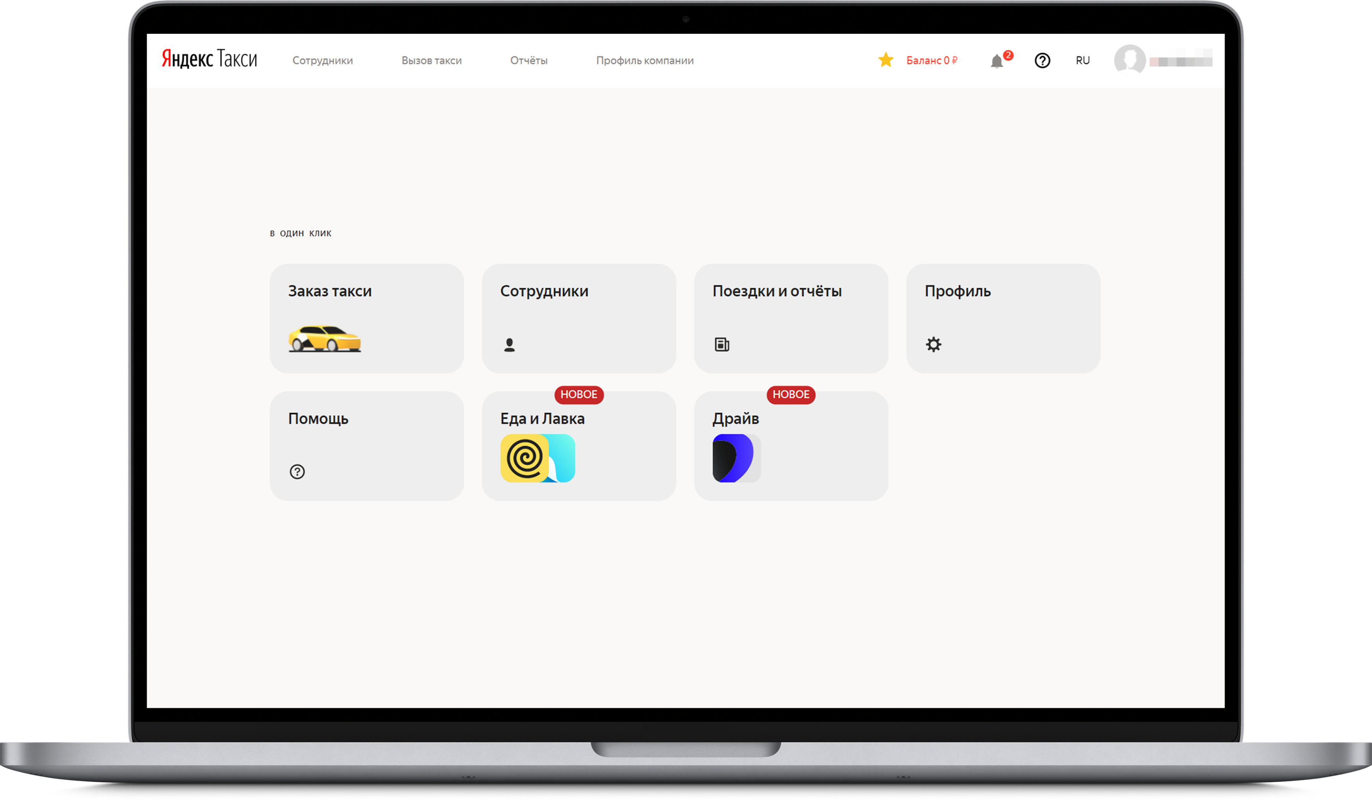
Ваш личный кабинет
4 сервиса для бизнеса — одно окно
Яндекс.Такси
Яндекс.Еда
Яндекс.Драйв
Яндекс.Лавка

Slide 3
Важное
Единое окно
все сервисы в одном личном кабинете
Один счет в конце месяца вы получаете один счет за все операции
Оптимизация документооборота до 90 минут в неделю
Прозрачная аналитика полная отчетность об операция
Тарифы
предложения для разных потребностей
Средняя оценка от корпоративных клиентов такси — 4,93
Лимиты контроль использования сервисов 9 способами
Быстрая подача автомобиля в среднем 5 минут

Slide 4
Лимиты
по тарифам
по сумме
по поездкам
по времени заказа
по геозонам
центр затрат

Slide 5
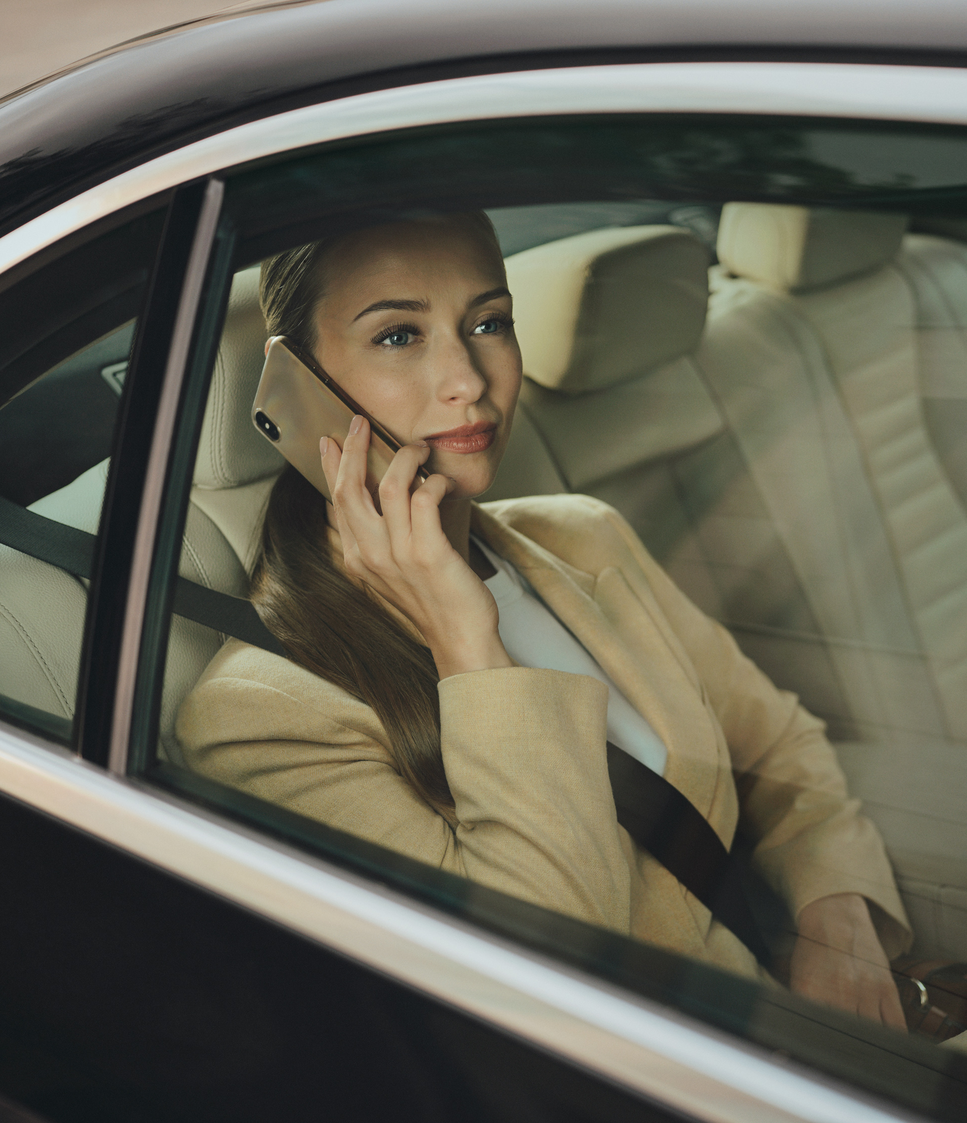
Яндекс.Такси для бизнеса
Яндекс.Такси для бизнеса — это корпоративный сервис заказа такси для рабочих поездок и перевозки грузов. Простое решение для оптимизации времени и расходов на поездки сотрудников.

Slide 6
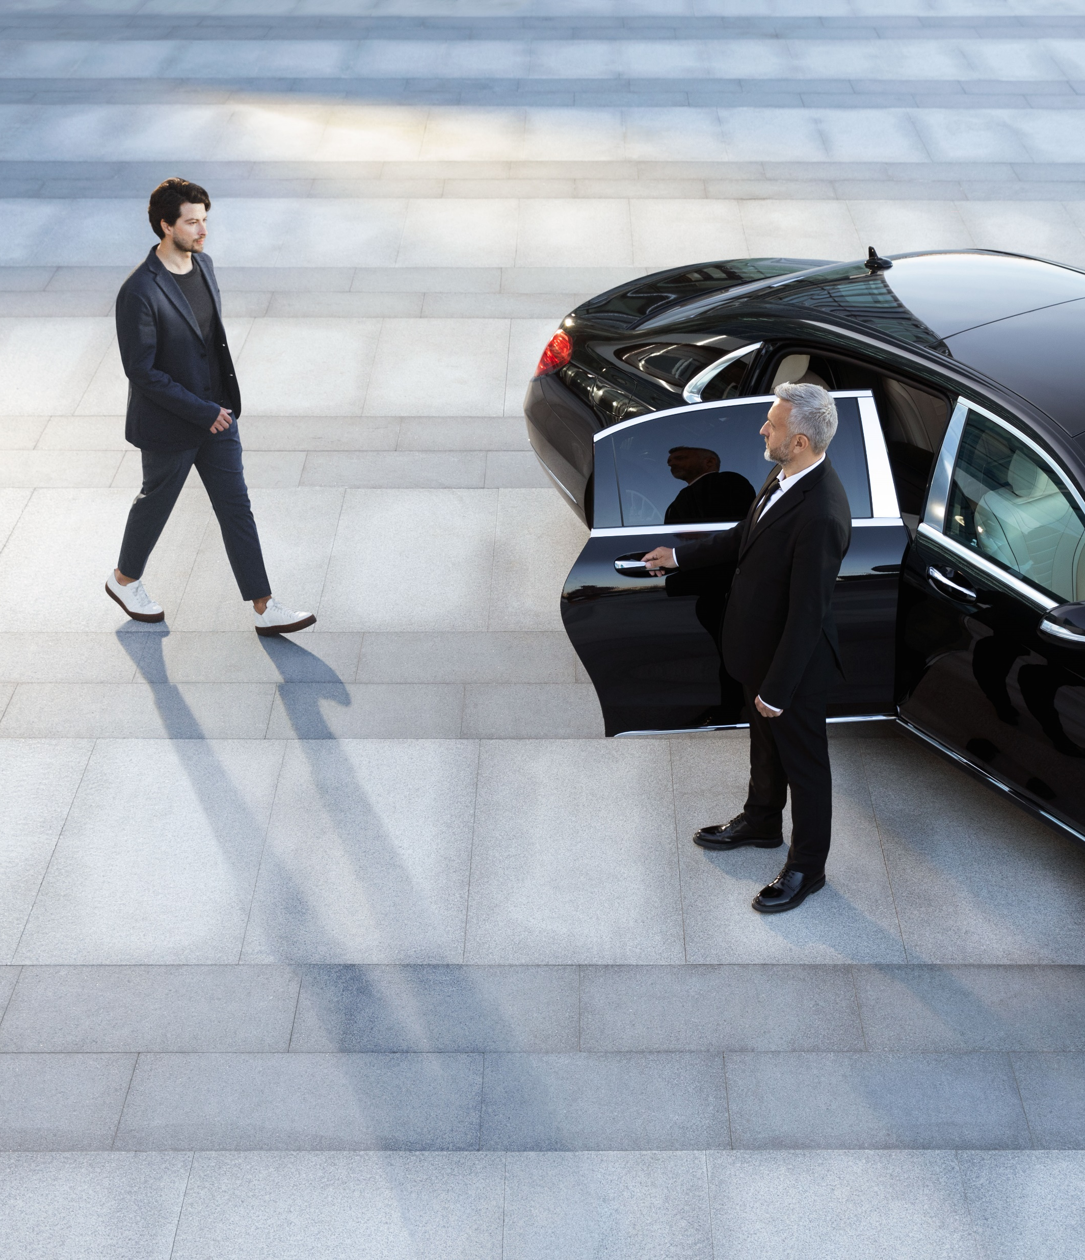
Варианты использования
Развоз сотрудников после вечерних смен и массовых мероприятий
Ежедневные деловые встречи для линейных менеджеров, по городу и в аэропорт
Поездки руководителей и встреча статусных партнёров
Встреча больших делегаций и их сопровождение по городу
Лояльность клиентов и кандидатов на вакансии
Доставка посылок и перевозка грузов по городу

Slide 7
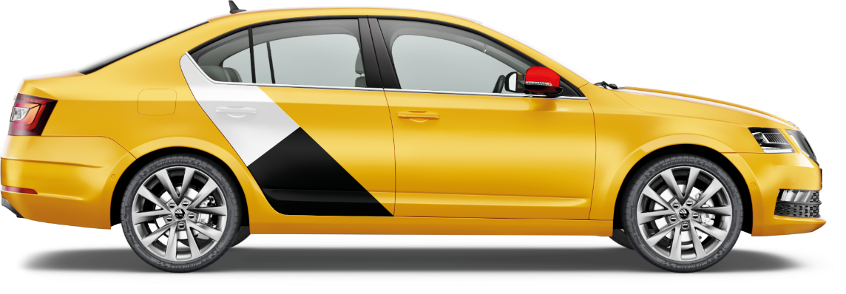
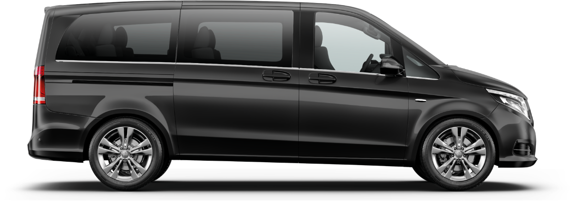
Корпоративные тарифы
Для ежедневных поездок
Для поездок руководителей и партнёров
Для больших компаний
Специальные
Грузовой, Доставка
Эконом, Комфорт, Комфорт+
Минивэн, Cruise
Business, Premier, Elite

Slide 8
Яндекс.Такси. Безопасность
Защита против COVID-19
Предупреждение о превышении скорости
Анализ манеры вождения
Быстрая реакция на ДТП
Защита платежей по карте
Страхование
Шифрование номера телефона
Надёжные кресла в детском тарифе
Водители в детском тарифе
Доверенные контакты
Возможность отправить маршрут близким

Slide 9
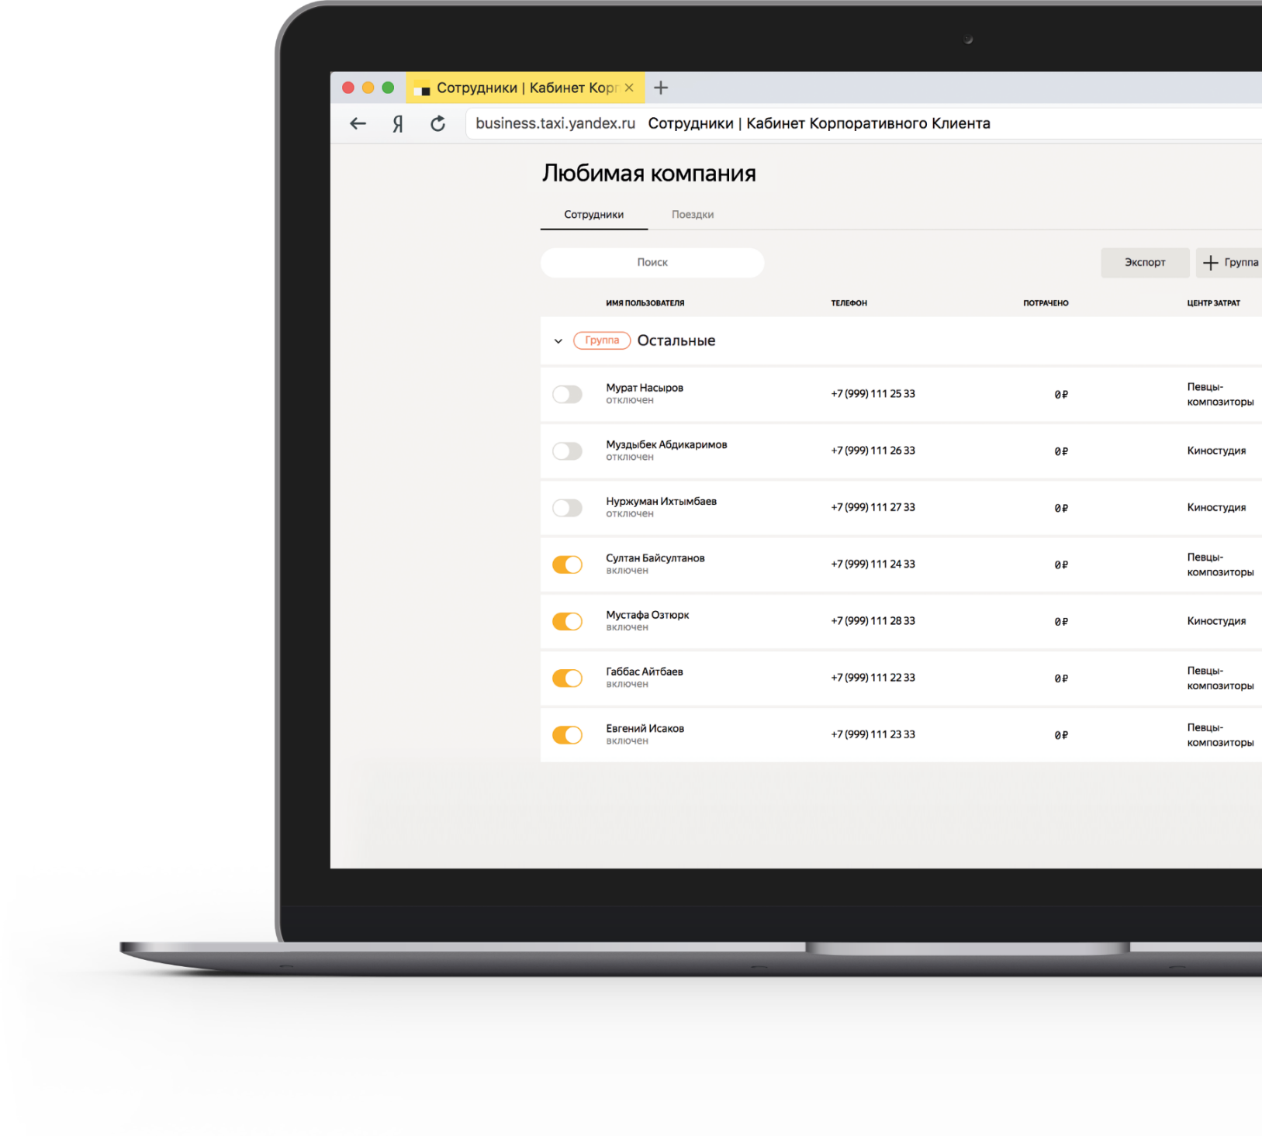
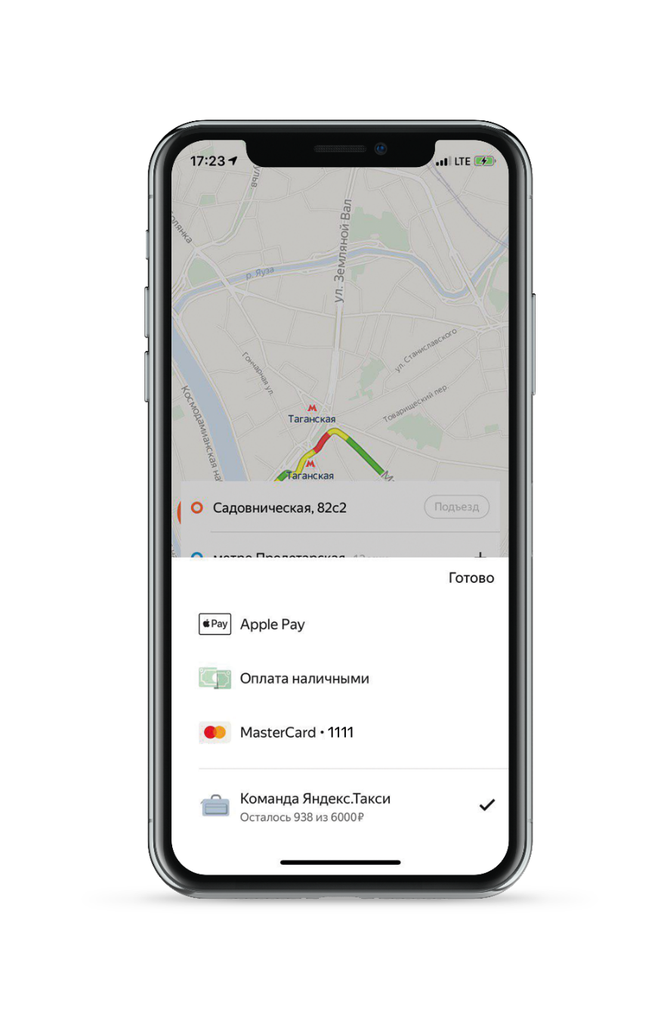
Как это работает
Личный кабинет
Для управления настройками компании, добавления сотрудников и просмотра отчетов в режиме онлайн
Мобильное приложение
Для сотрудников, которые смогут заказывать автомобиль с помощью своего мобильного телефона
Google Play и логотип Google Play являются товарными знаками корпорации Google LLC. Apple и логотип Apple являются зарегистрированными товарными знаками компании Apple Inc. в США и других странах. App Store является знаком обслуживания компании Apple Inc.

Slide 10
Драйв для бизнеса
Драйв поможет решить любую задачу вашего бизнеса, связанную с обеспечением мобильности сотрудников и логистикой
Выделенный парк авто, видимый только вашим сотрудникам (3+ машины, 30+ дней)
Корпоративный каршеринг, как часть программы лояльности для сотрудников
Аренда фургонов и обычного парка для решения логистических задач
Промокоды для сотрудников на поездки на Яндекс.Драйве

Slide 11
Драйв для бизнеса
Собственный парк
Стандартная аренда
Корпоративное Драйв такси
Драйв
Полная прозрачность и статистика
Дешевле такси и собственного парка
Гибкие условия
Вся необходимая отчетность
Высокая стоимость содержания и обслуживания
Неоптимальная утилизация
Необходимость администрирования процесса страхования, обслуживания, заправки
Непрозрачность процессов, риск фрода
Негибкие условия
Непрозрачность использования
Высокая стоимость
Дополнительное звено в использовнии — таксист
Высокая стоимость
Негибкие условия

Slide 12
Преимущества
Экономия
До 50% экономии в сравнении с использованием собственных корпоративных автомобилей и такси
Больше экономии
Все расходы включены в стоимость поездки: страховка, заправка, парковка, мойка и техобслуживание
Поддержка 24/7
Помощь персонального менеджера и круглосуточная служба поддержки
Контроль и отчётность
Подробные отчёты с информацией по всем поездкам

Slide 13
Инфраструктура
Страховка
Все автомобили застрахованы по ОСАГО и Каско. Опция безфраншизной страховки по Каско.
Мойка
Всегда чистые машины — 300 стационарных моек на подряде. Сейчас и с обязательной дезинфекцией при каждой мойке.
Парковка
Парковка на Городских парковка всегда бесплатна.
Заправка
Всегда заправленные машины — собственная служба мобильных заправок, лучшая на рынке. Заправляем по 4 000 машин в сутки. Или заправка через приложение.
Техническая поддержка
Своя служба мобильных техников.

Slide 14
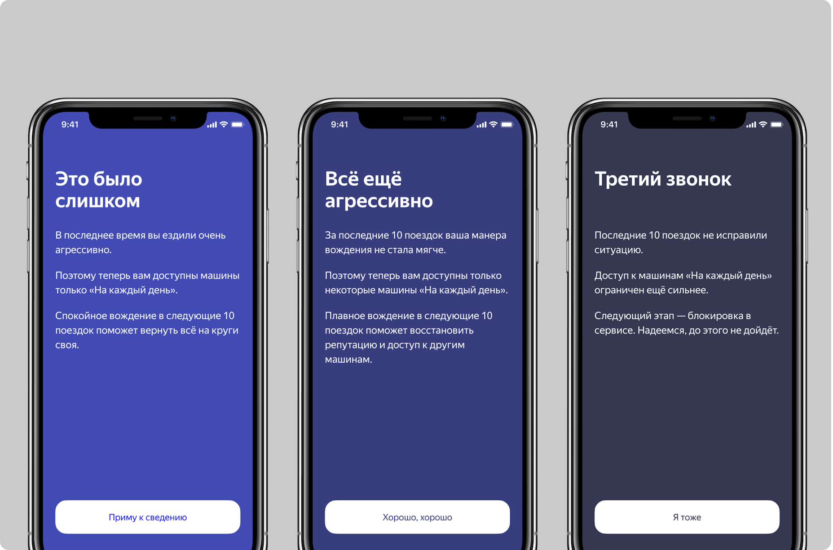
Яндекс.Драйв. Безопасность
Отслеживание агрессивного вождения и превышения скорости
Система предупреждений и ограничение доступа к сервису
Регистрация в сервисе и проверка аккаунта
Техосмотр и обслуживание автопарка
На время поездки в машине Драйва вы прикрыты со всех сторон:
Есть ОСАГО, КАСКО, франшиза «Виновника»
и страхование жизни водителя и пассажиров
В случае чего все получают компенсацию до 2 000 000 ₽ на каждого. Её оплачивает страховая.

Slide 15
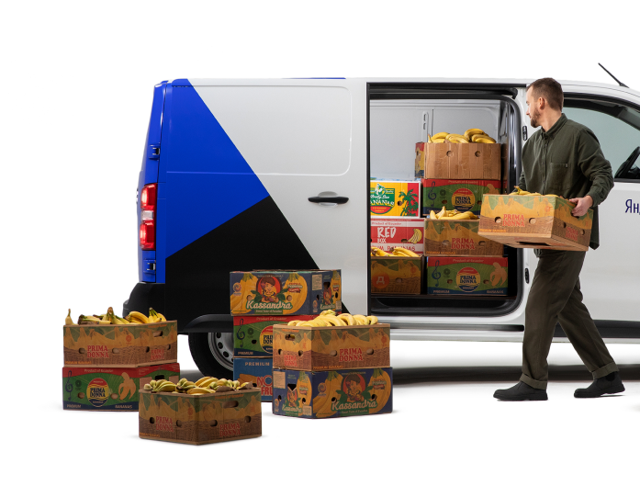
Грузовой транспорт по принципу каршеринга
800 фургонов в Москве, Питере и Казани, которые не надо: мыть, страховать, заправлять — все на нас. Уникальный продукт на рынке.

Slide 16
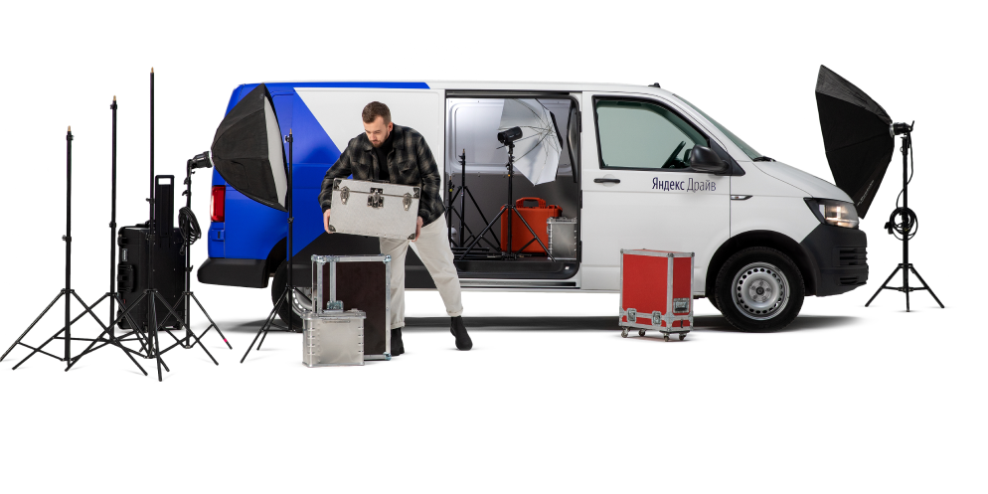
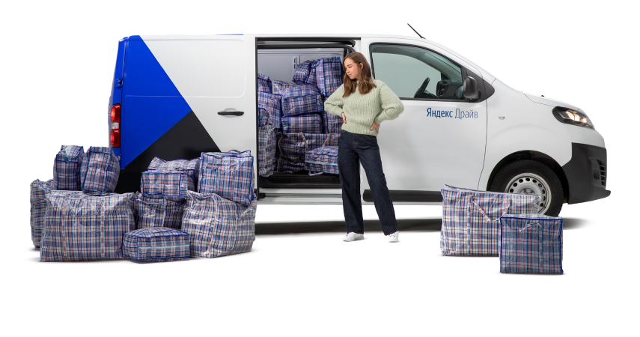
Сценарии
Доставка товаров (до склада, до покупателя и т.д.)
Перевозка материалов и оборудования
Доставка для продуктовых сетей
Доставка для аптек
Подгоним необходимое количество машин по адресу

Slide 17
Квиз: что за цифры?
5
Корпоративных клиентов
90
Км проехали на такси наши клиенты за год
4,93
Лет провели наши клиенты в такси
129 072 847
Минут на подачу автомобиля (в среднем)
5 727
Минут экономим на документообороте в неделю
70 000+
Средняя оценка корпоративных клиентов такси

Slide 18
Контакты
Подключите корпоративные сервисы по QR-коду
Валерия Иосифиди
Руководитель направления В2В продаж Такси
iosifidi@yandex-team.ru
+7 925 624 85 84
Антон Мордвинов
руководитель направления B2B продаж Драйва
aamordvinov@yandex-team.ru
+7 921 88 999 07

